Slide 1
힐링 원예
식물을 통한 심리 치유

Slide 2
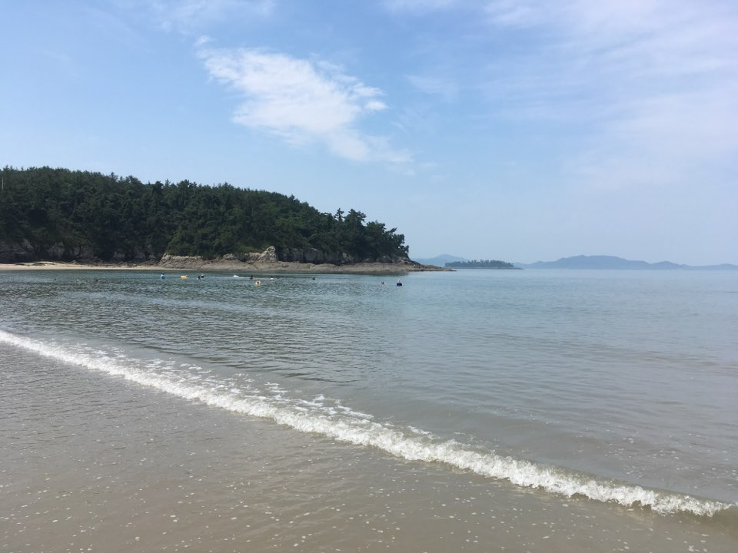
힐링
힐링은 치료가 아닌 치유
스트레스 해소

Slide 3
힐링을 위한 꽃꽂이 활동

Slide 4
긍정의 힘
진정한 행복
즐거운 일 찾기
자기가 하는 일에 몰입하기
사회적 관계를 맺기

